Slide 1
S5_2822_점수계산

Slide 2
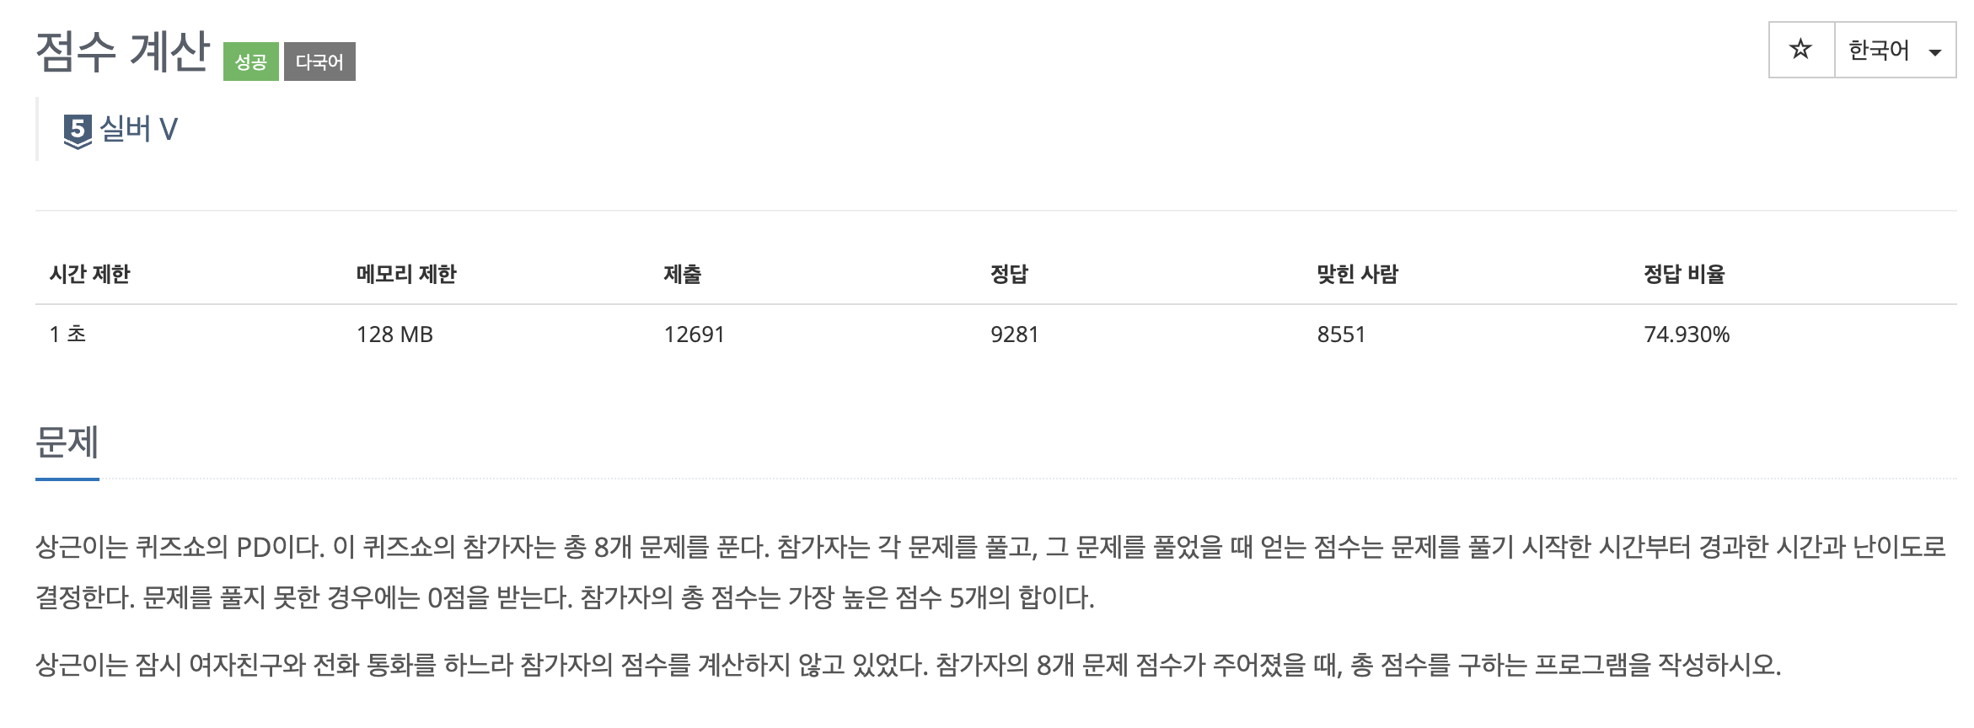
문제

Slide 3
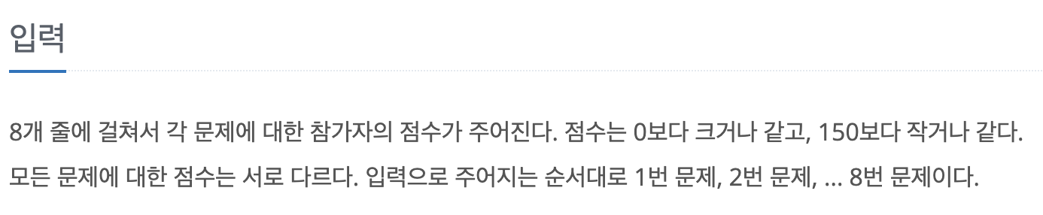
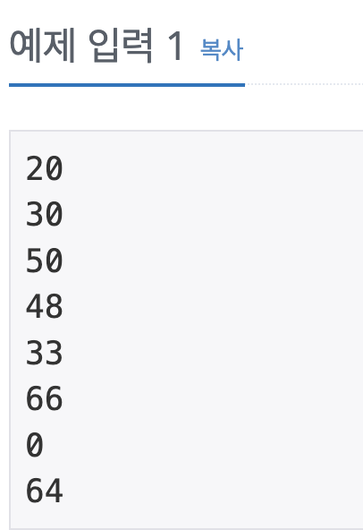
입력
1
2
3
4
5
6
7
8

Slide 4
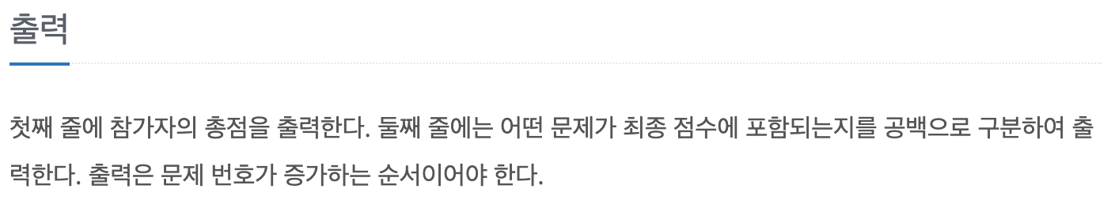
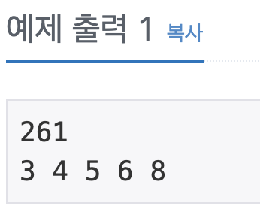
출력
가장 큰 5개의 합
몇 번째 문제인지, 오름차순으로 출력

Slide 5
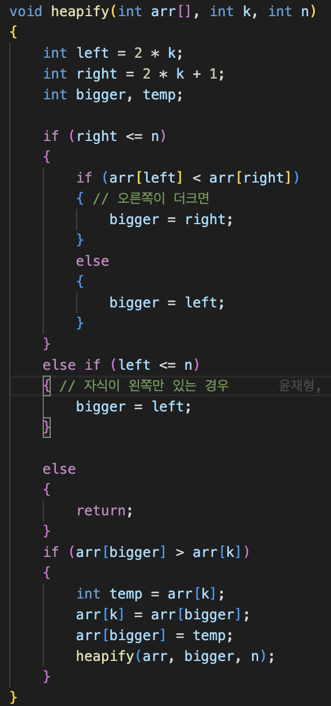
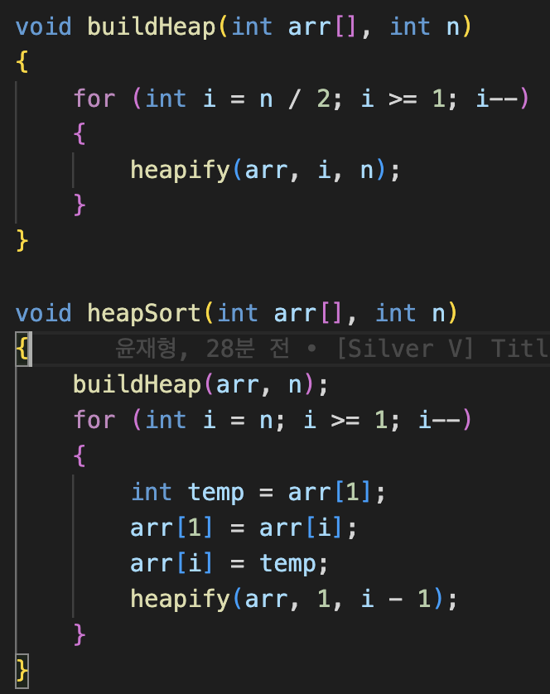
힙 정렬
가장 큰 5개만 추려내면 되니 힙정렬 사용
최대 힙으로 만든 후 힙정렬로 정렬시킴

Slide 6
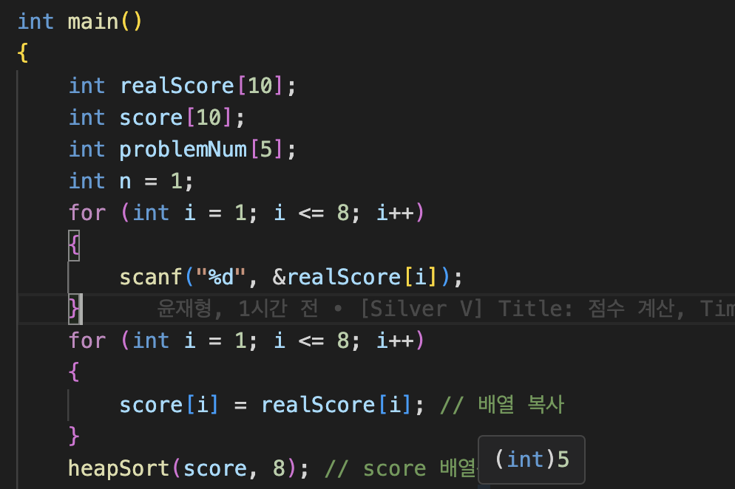
배열 생성
real Score 기존에 입력한 순서의 배열
30 | 40 | 20 | 10 | 60 | 50
똑같은 배열을 새로 만들고
30 | 40 | 20 | 10 | 60 | 50
Score
오름차순으로 정렬하기
10 | 20 | 30 | 40 | 50 | 60
Score 힙정렬로 오름차순이 된 배열

Slide 7
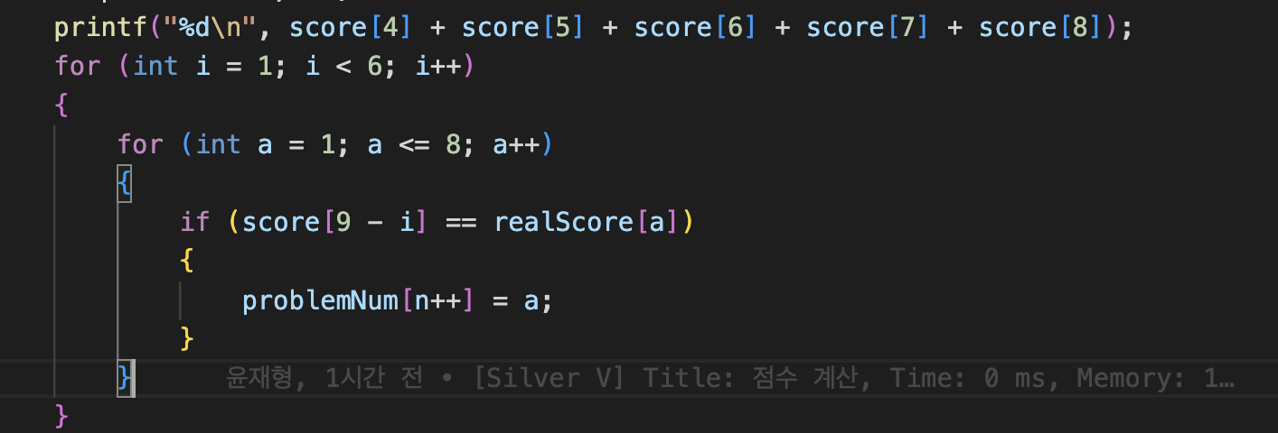
10 | 20 | 30 | 40 | 50 | 60
정렬된 배열
1. 60을 찾기
2. 50을 찾기
3. 40을 찾기
30 | 40 | 20 | 10 | 60 | 50
원래 배열
5 | 6 | 2 | 1 | 3 | 4
probleNum

Slide 8
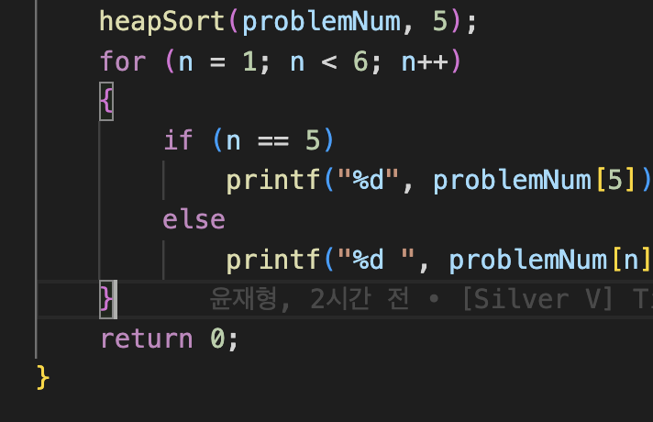
문제 번호 오름차순 정렬
5 | 6 | 2 | 1 | 3 | 4
probleNum
문제 번호가 들어있는 배열
1 | 2 | 3 | 4 | 3 | 6
마찬가지로 힙 정렬로 오름차순 정렬

Slide 9
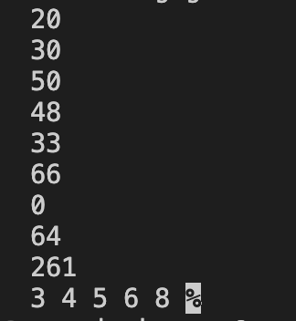
출력
3, 4, 5, 6, 8번째 문제가 상위 5개 점수

